Slide 1
P12R01_SPUTIFFY_AEHM
ADRIÁN ELEUTERIO HERNÁNDEZ MARTÍNEZ

Slide 2
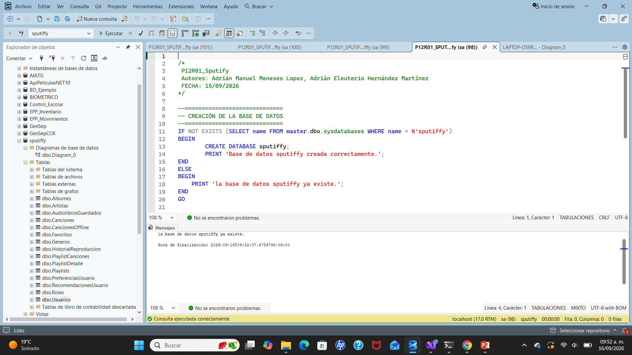
Creación de la base de datos.

Slide 3
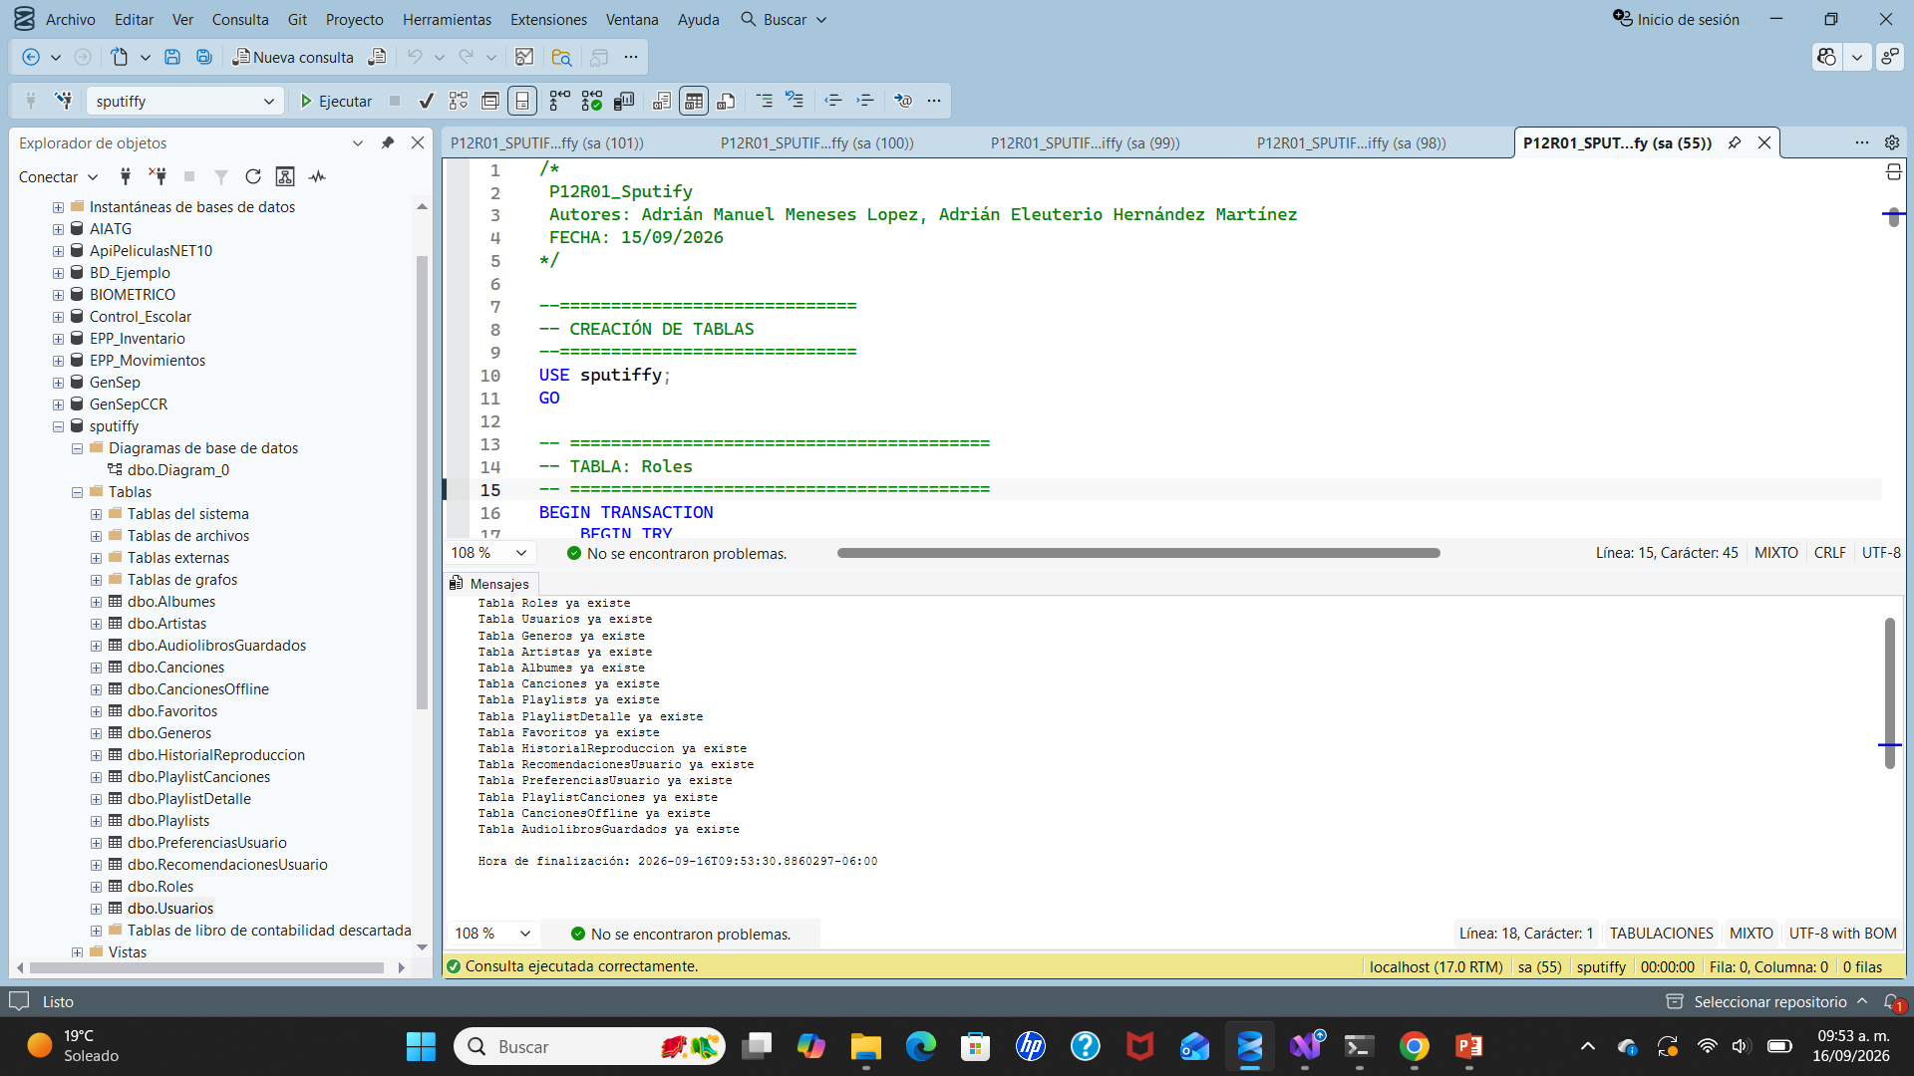
Creación de tablas.

Slide 4
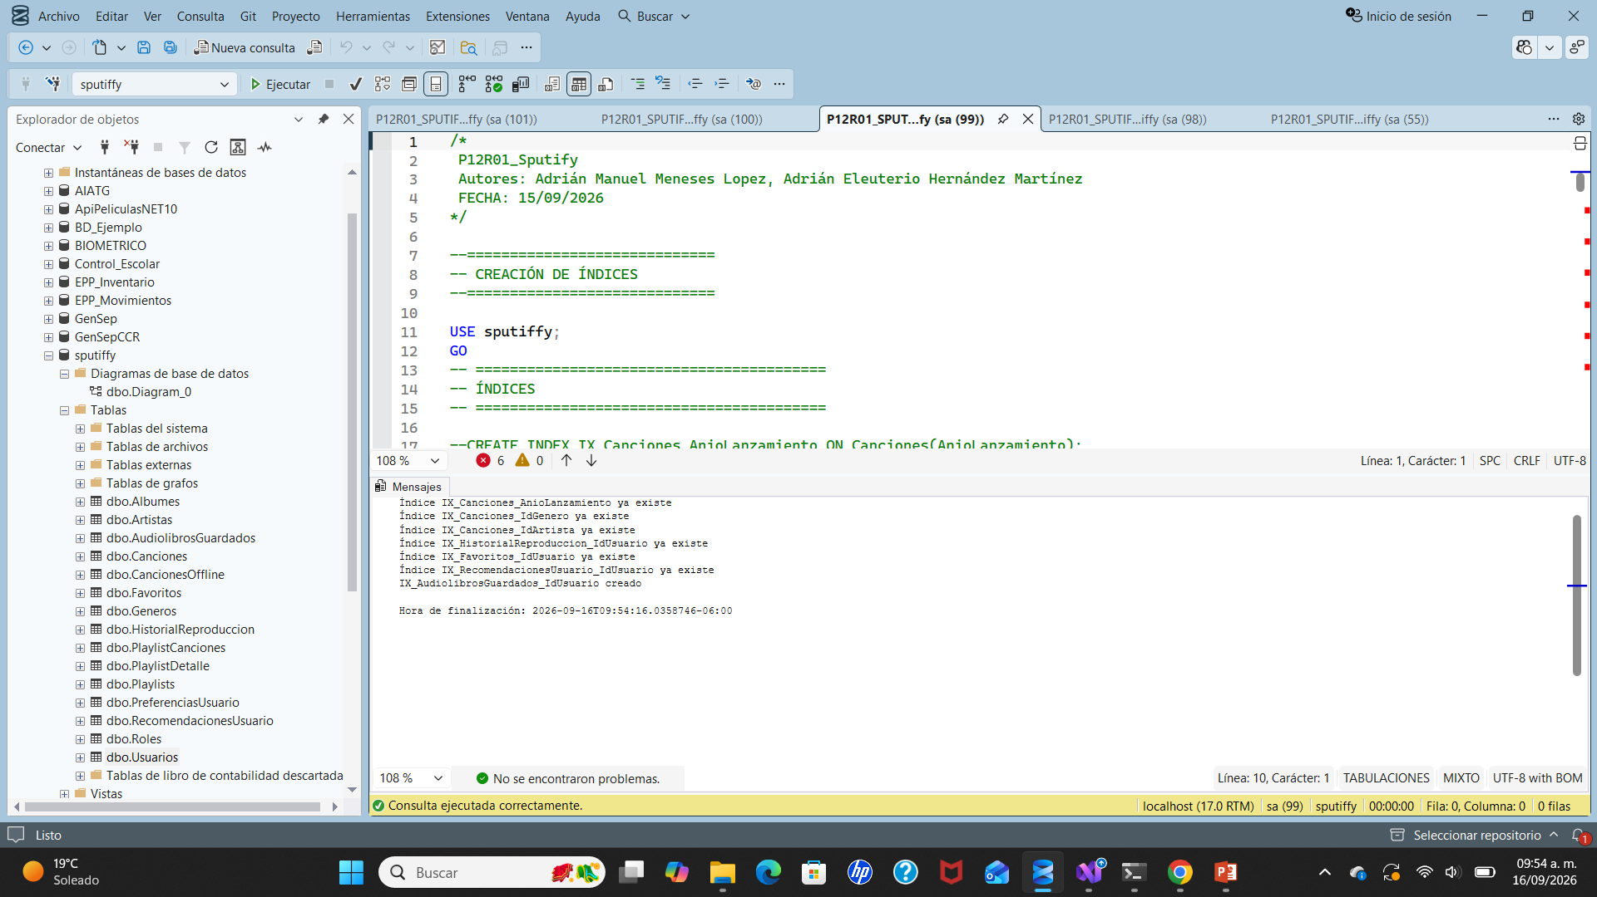
Creación de índices.

Slide 5
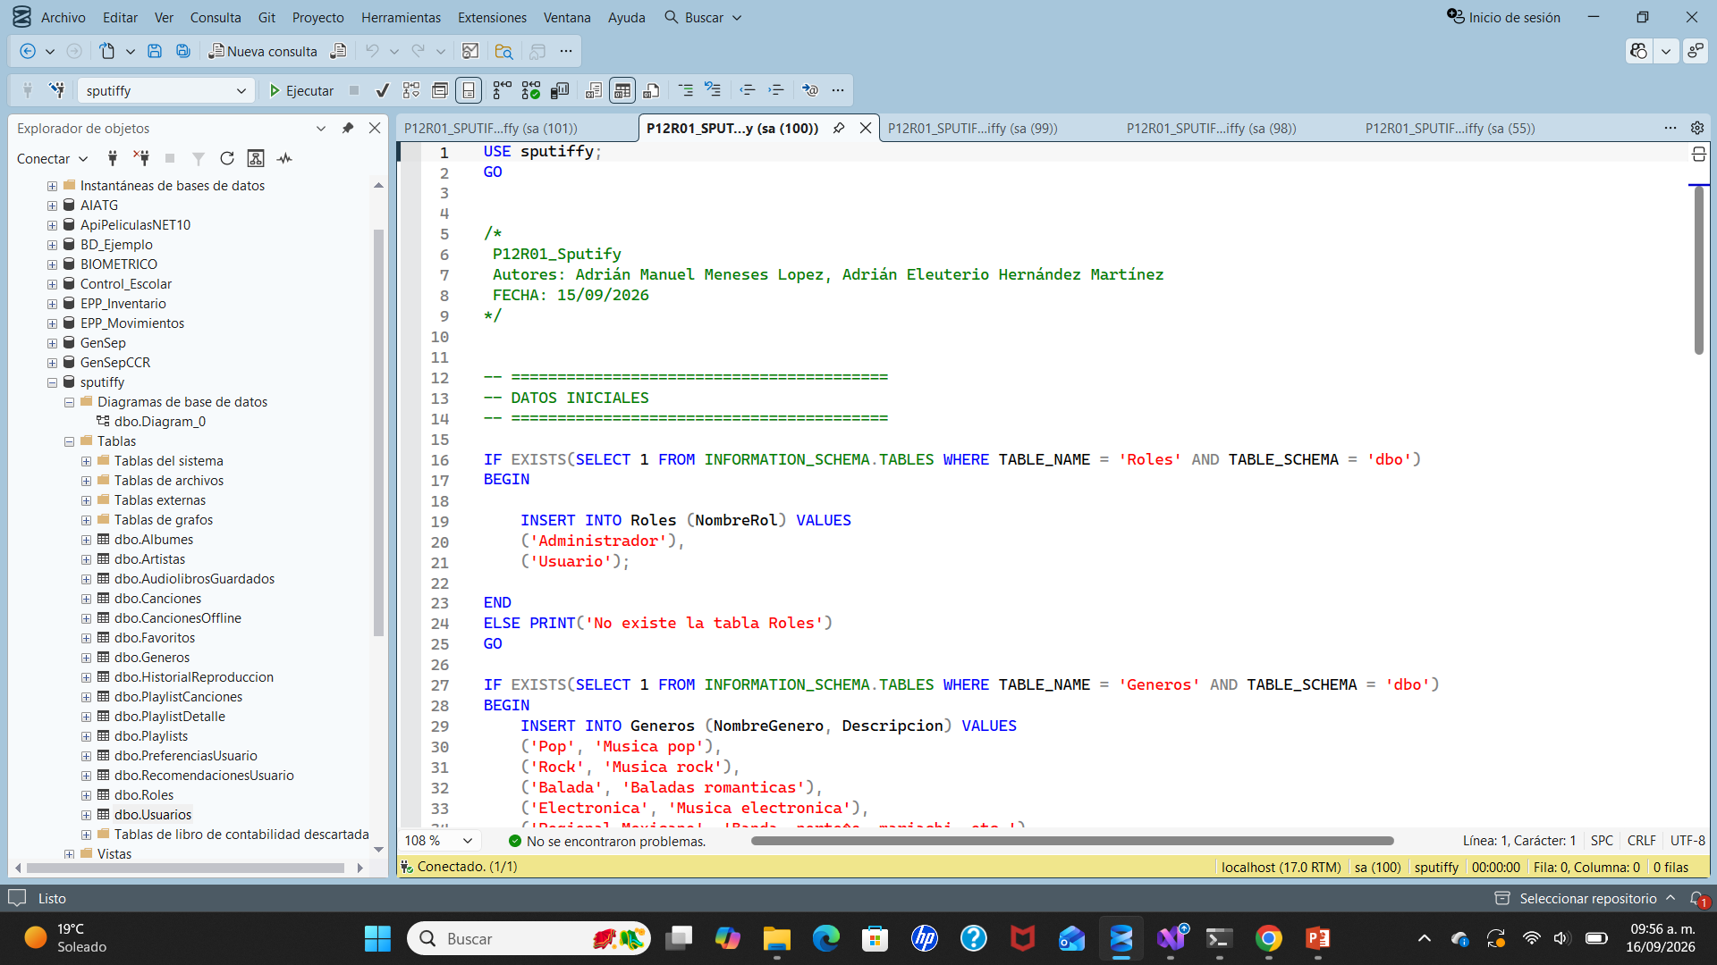
Carga inicial.

Slide 6
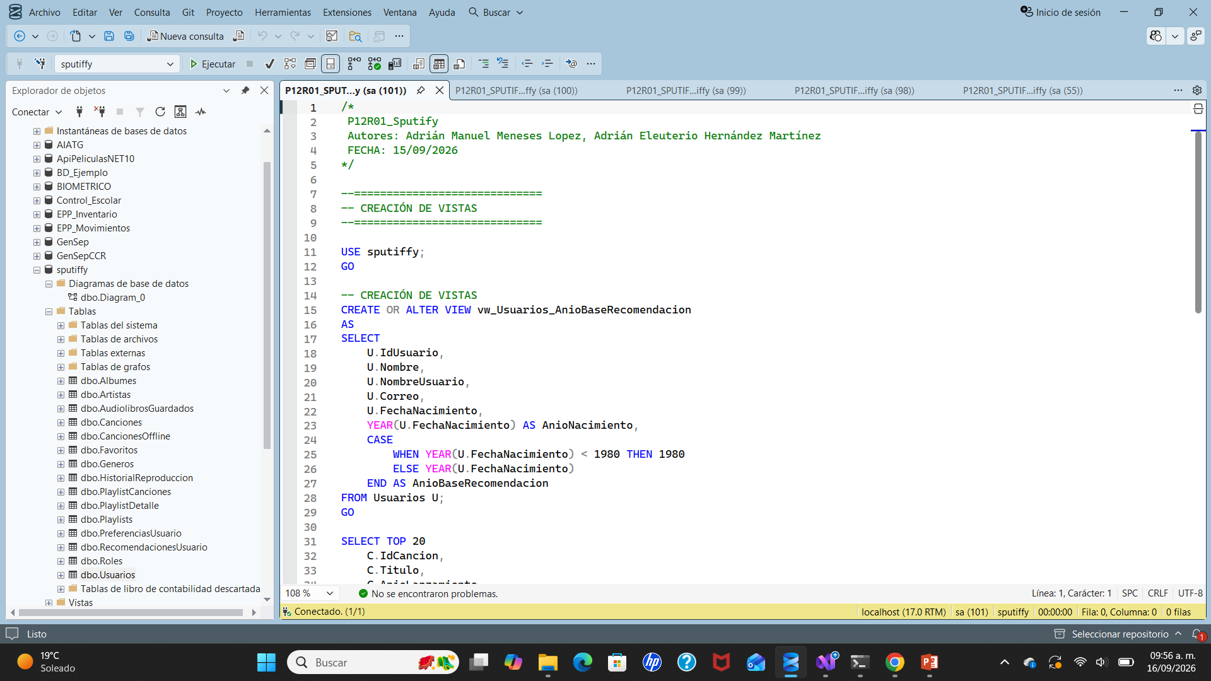
Creación de Vistas

Slide 7
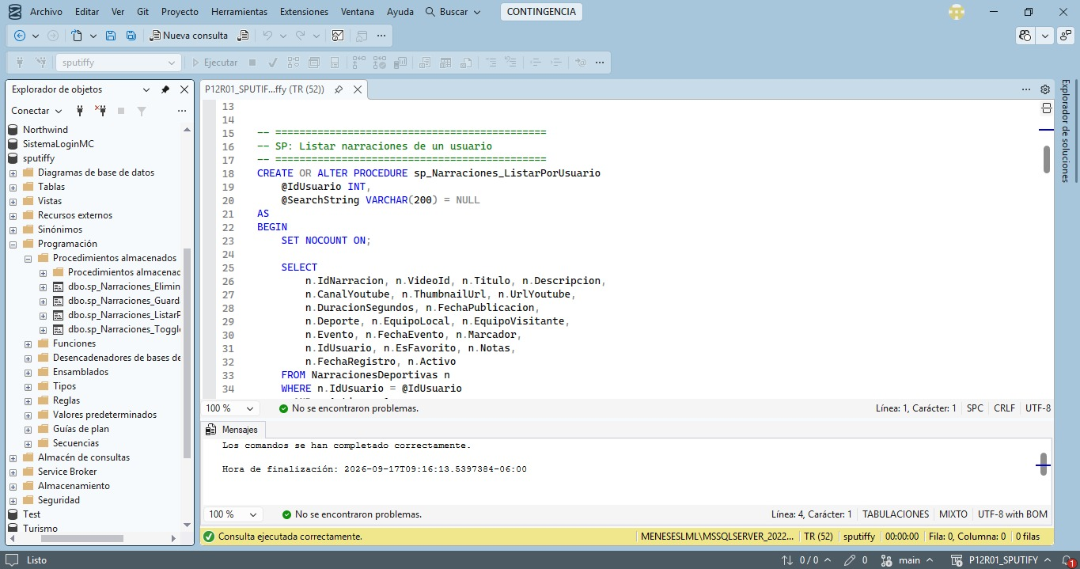
Creación de SPs

Slide 8
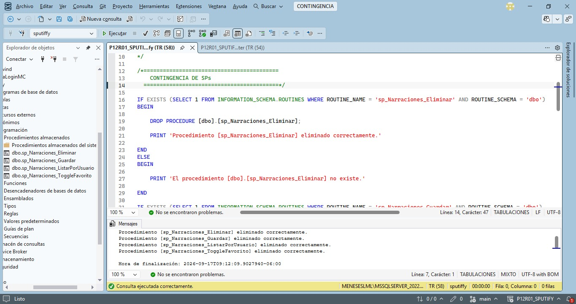
Contingencia para SPs

Slide 9
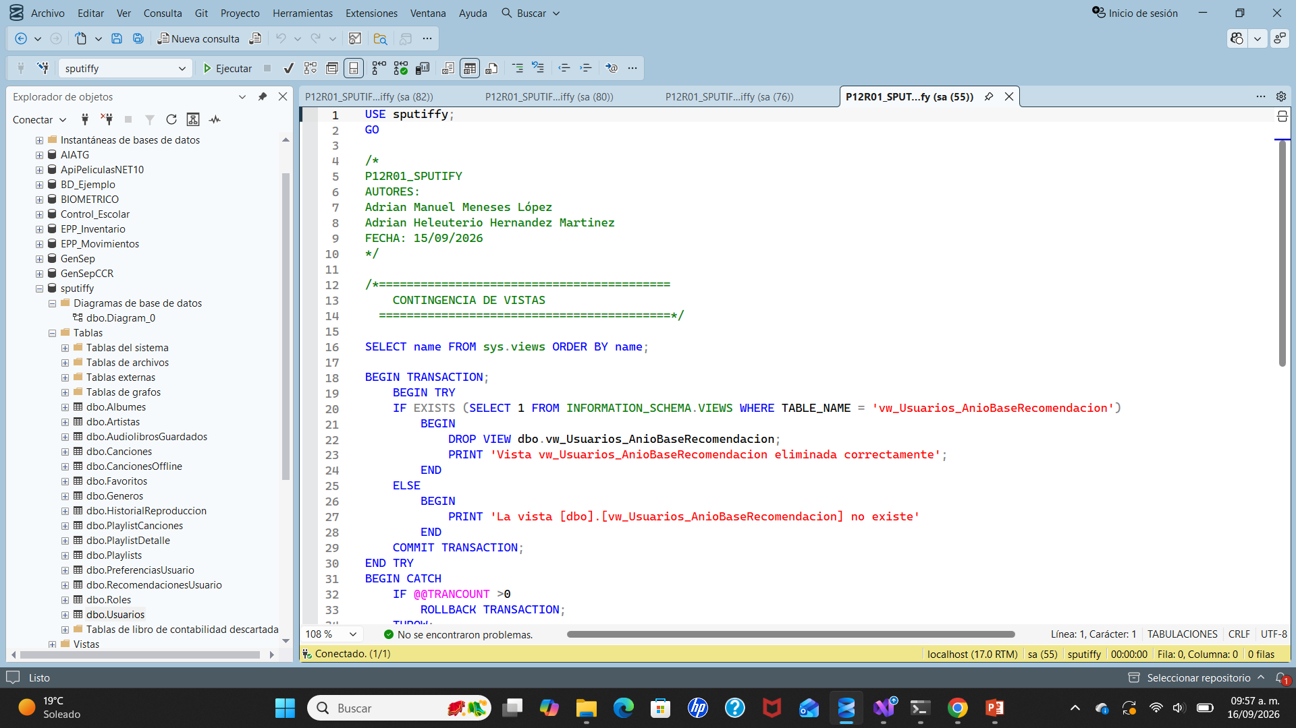
Contingencia para Vistas

Slide 10
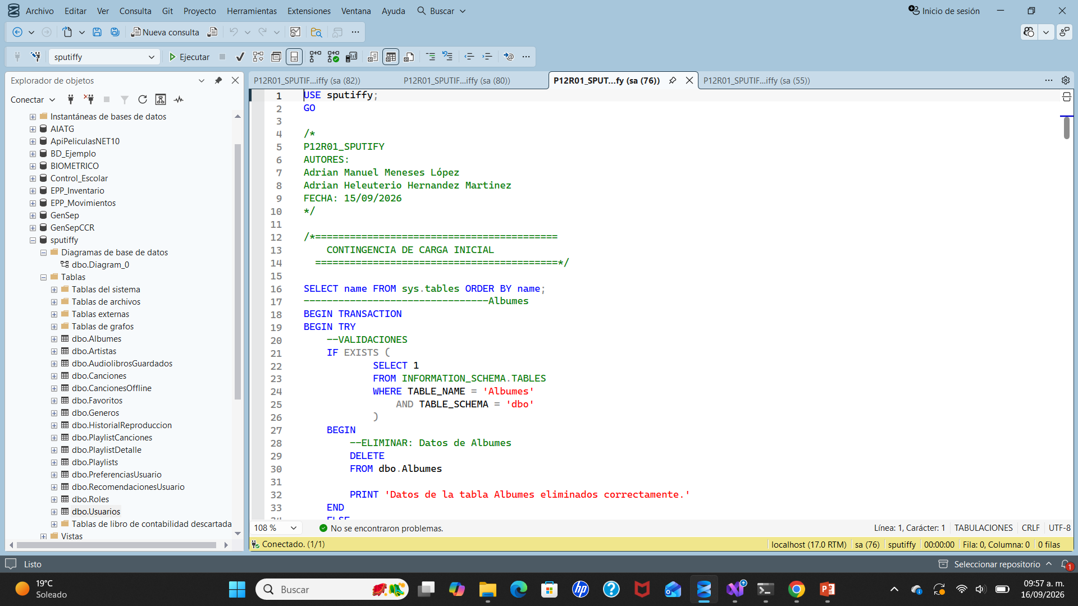
Contingencia para limpieza de data

Slide 11
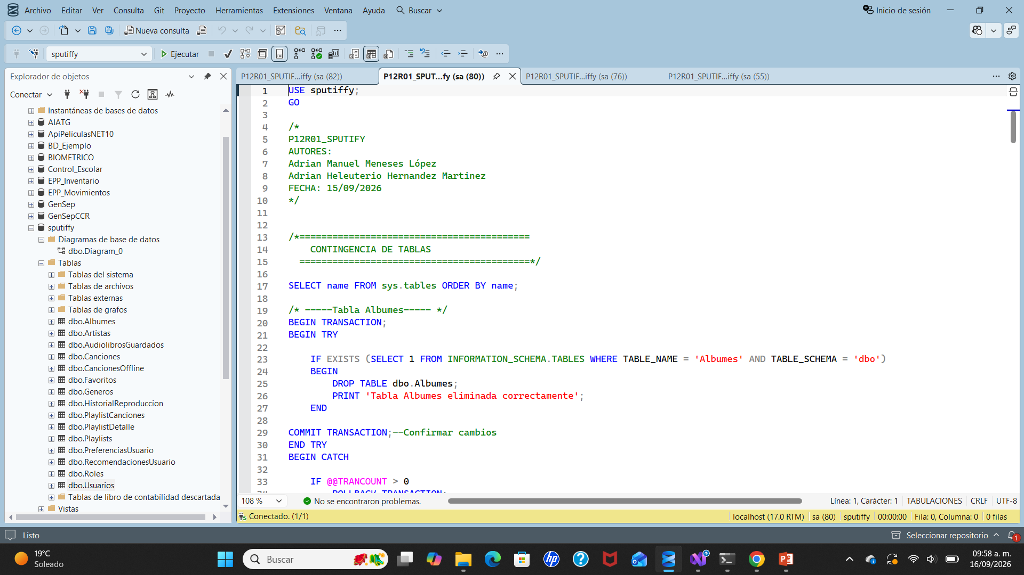
Contingencia para eliminar tablas

Slide 12
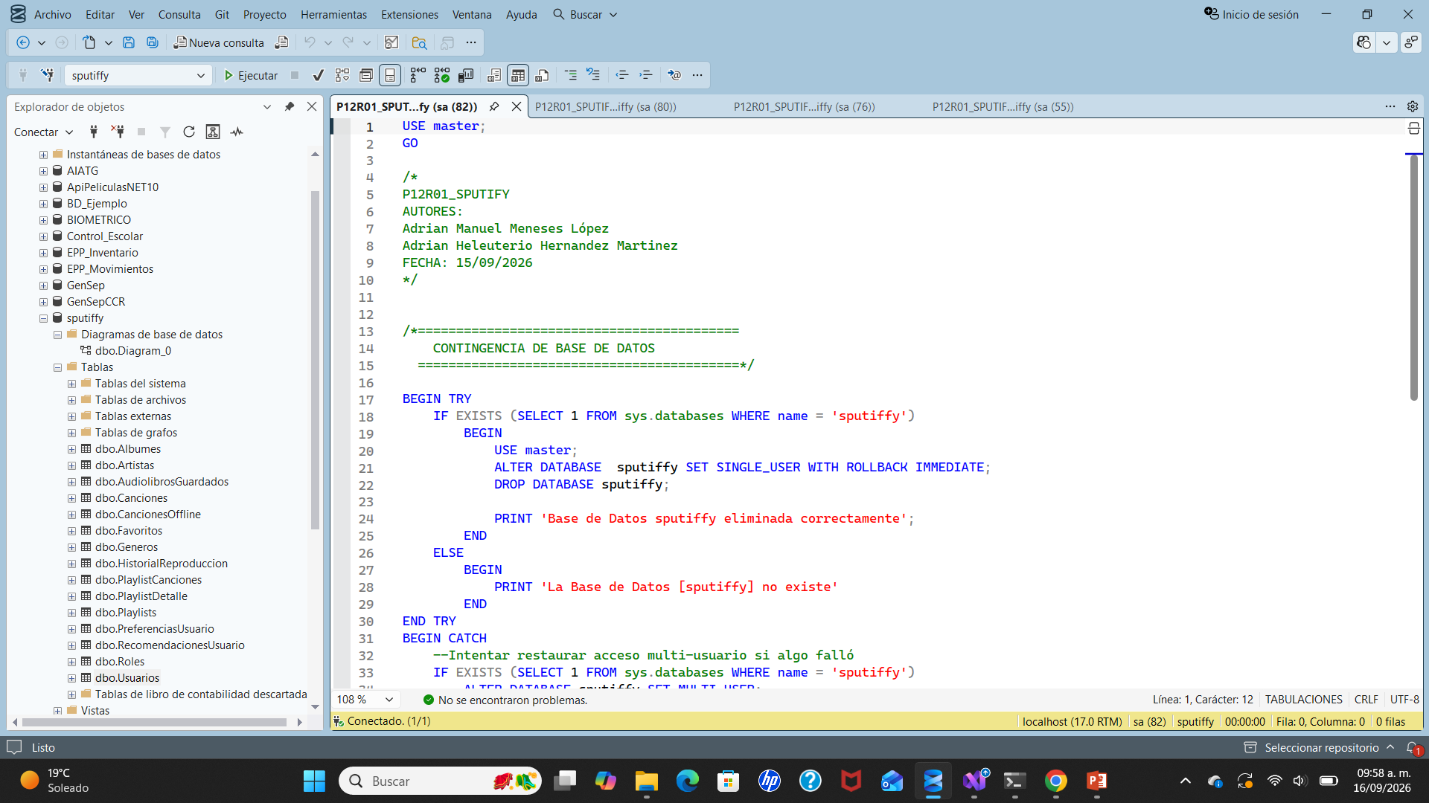
Contingencia para eliminar BD

Slide 13
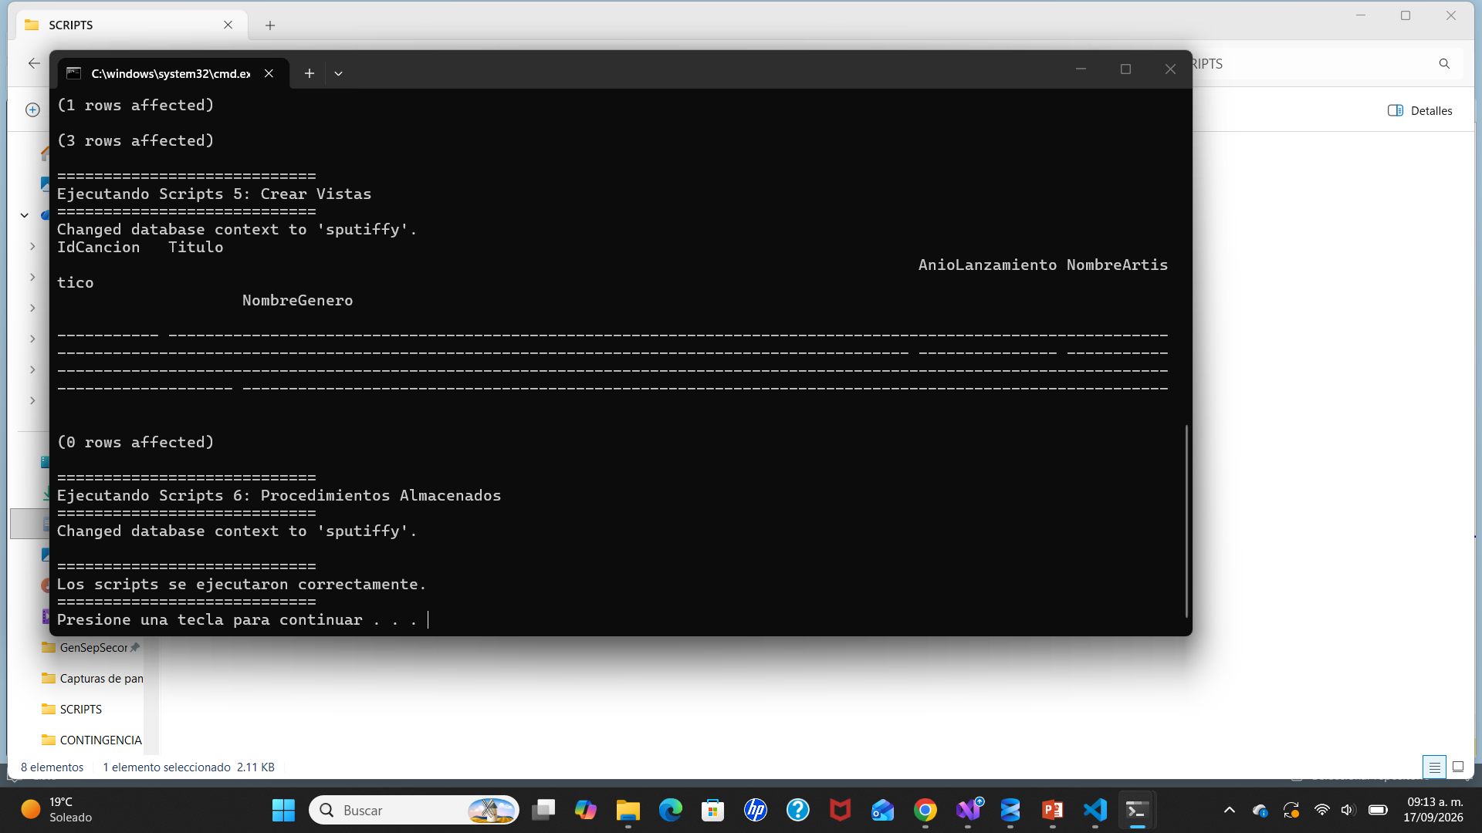
Ejecución scripts .bat

Slide 14
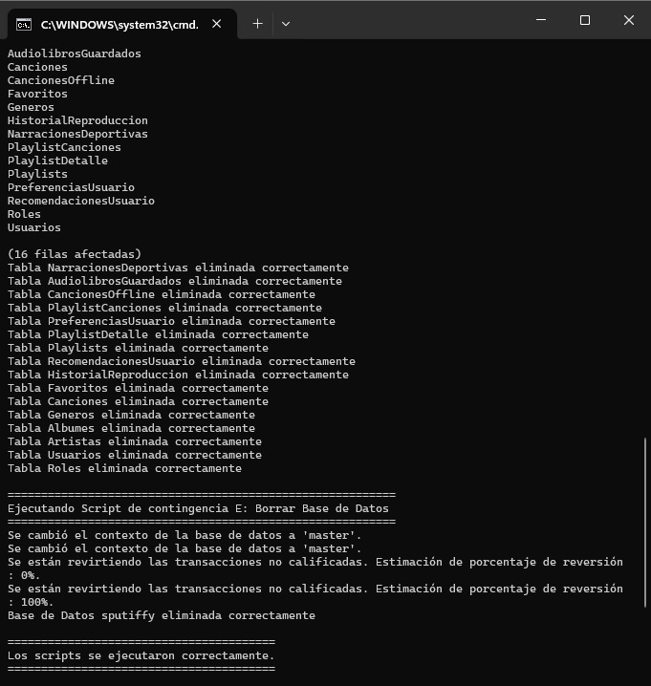
Ejecución scripts contingencia .bat

Slide 15
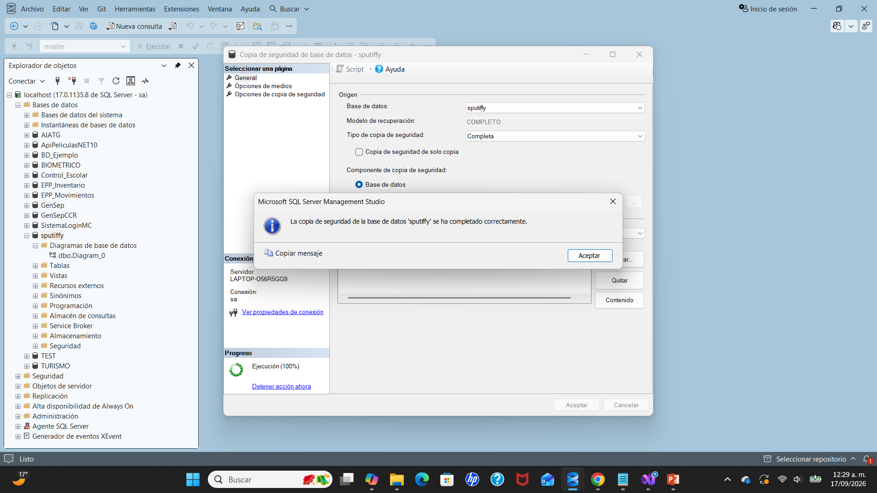
Restauración BD .bak

Slide 16
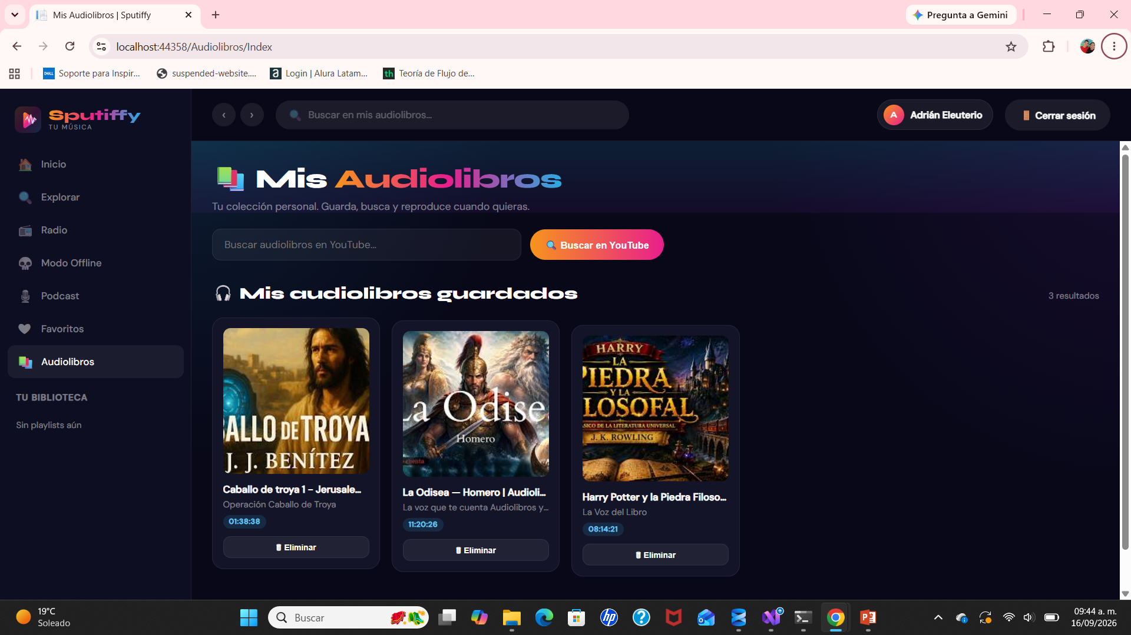
Sección de Audiolibros guardados de acuerdo al usuario.

Slide 17
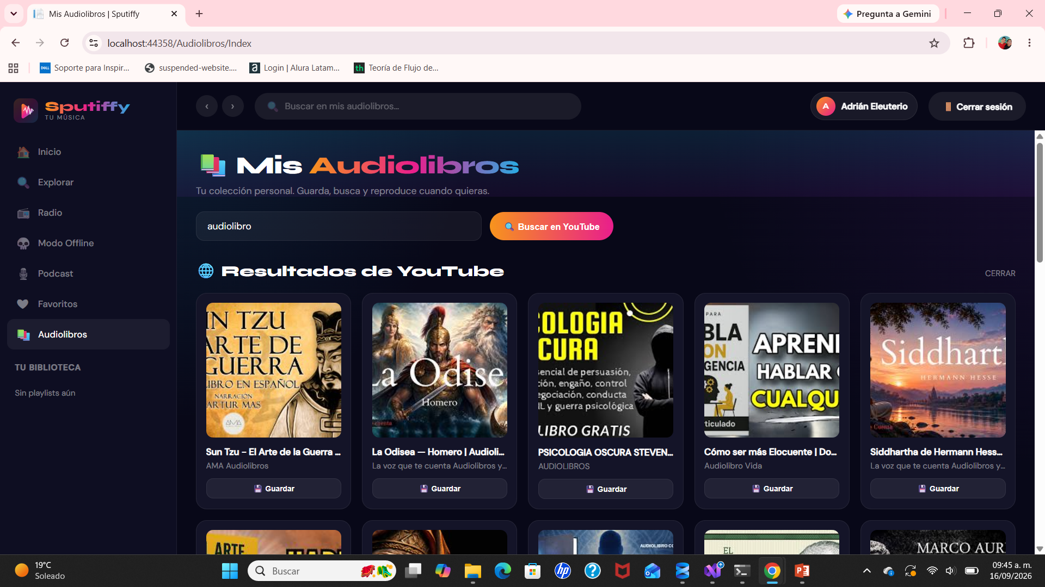
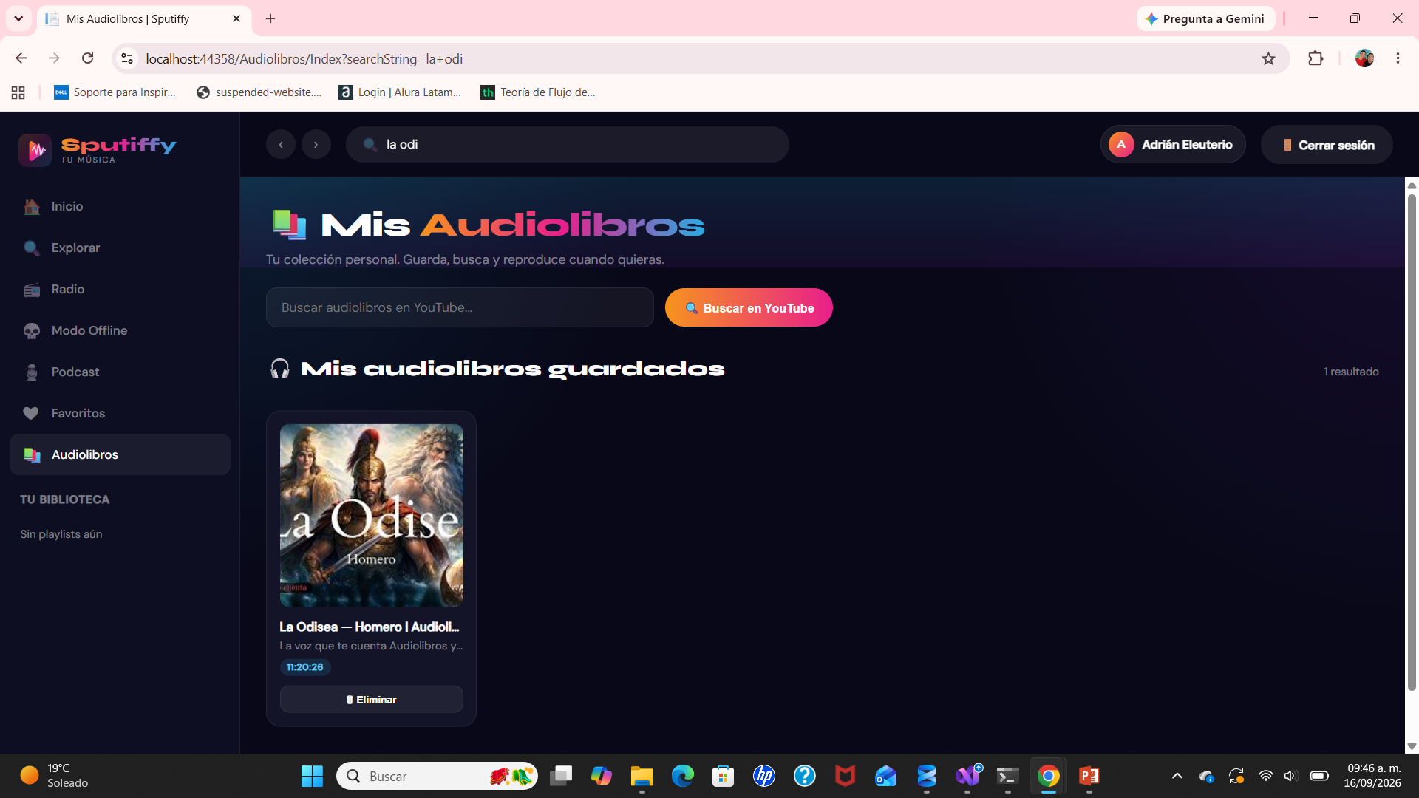
Buscar audiolibro en Youtube.
Buscar audiolibro en mis audiolibros guardados.

Slide 18
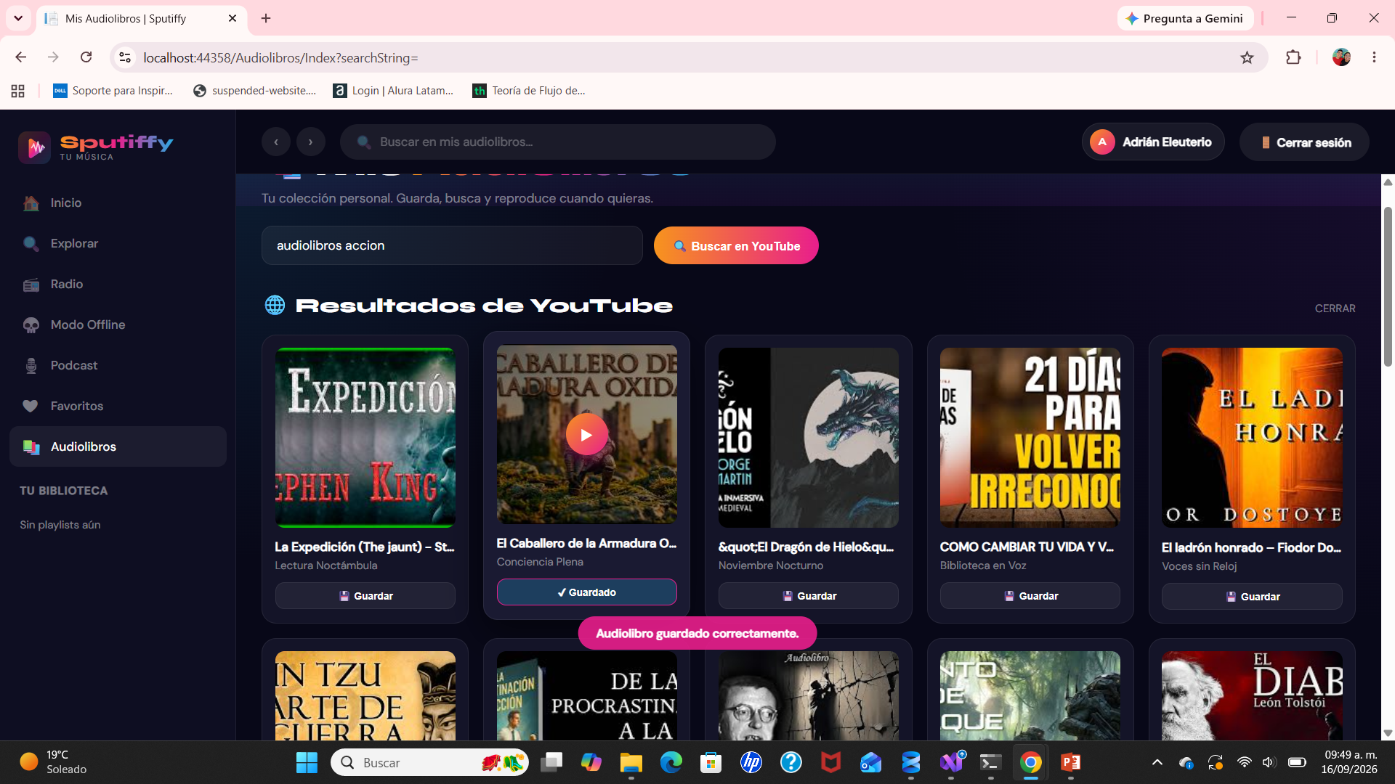
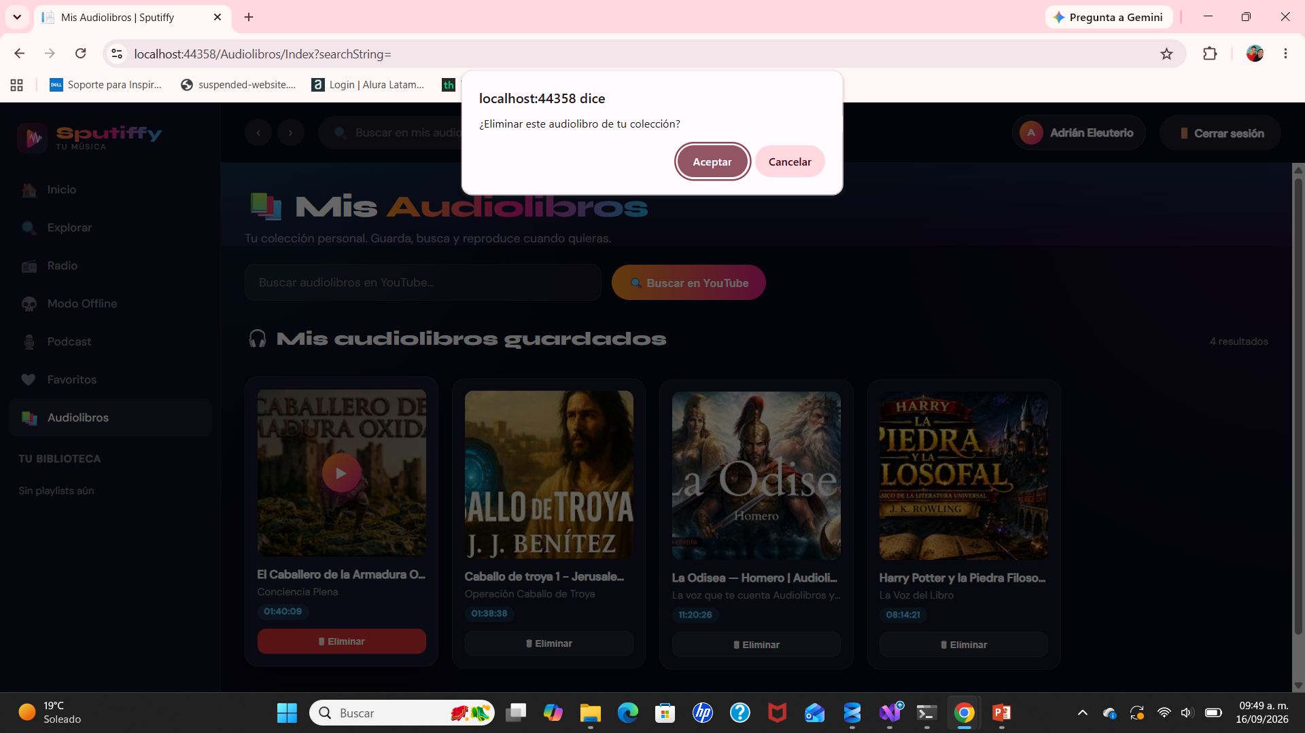
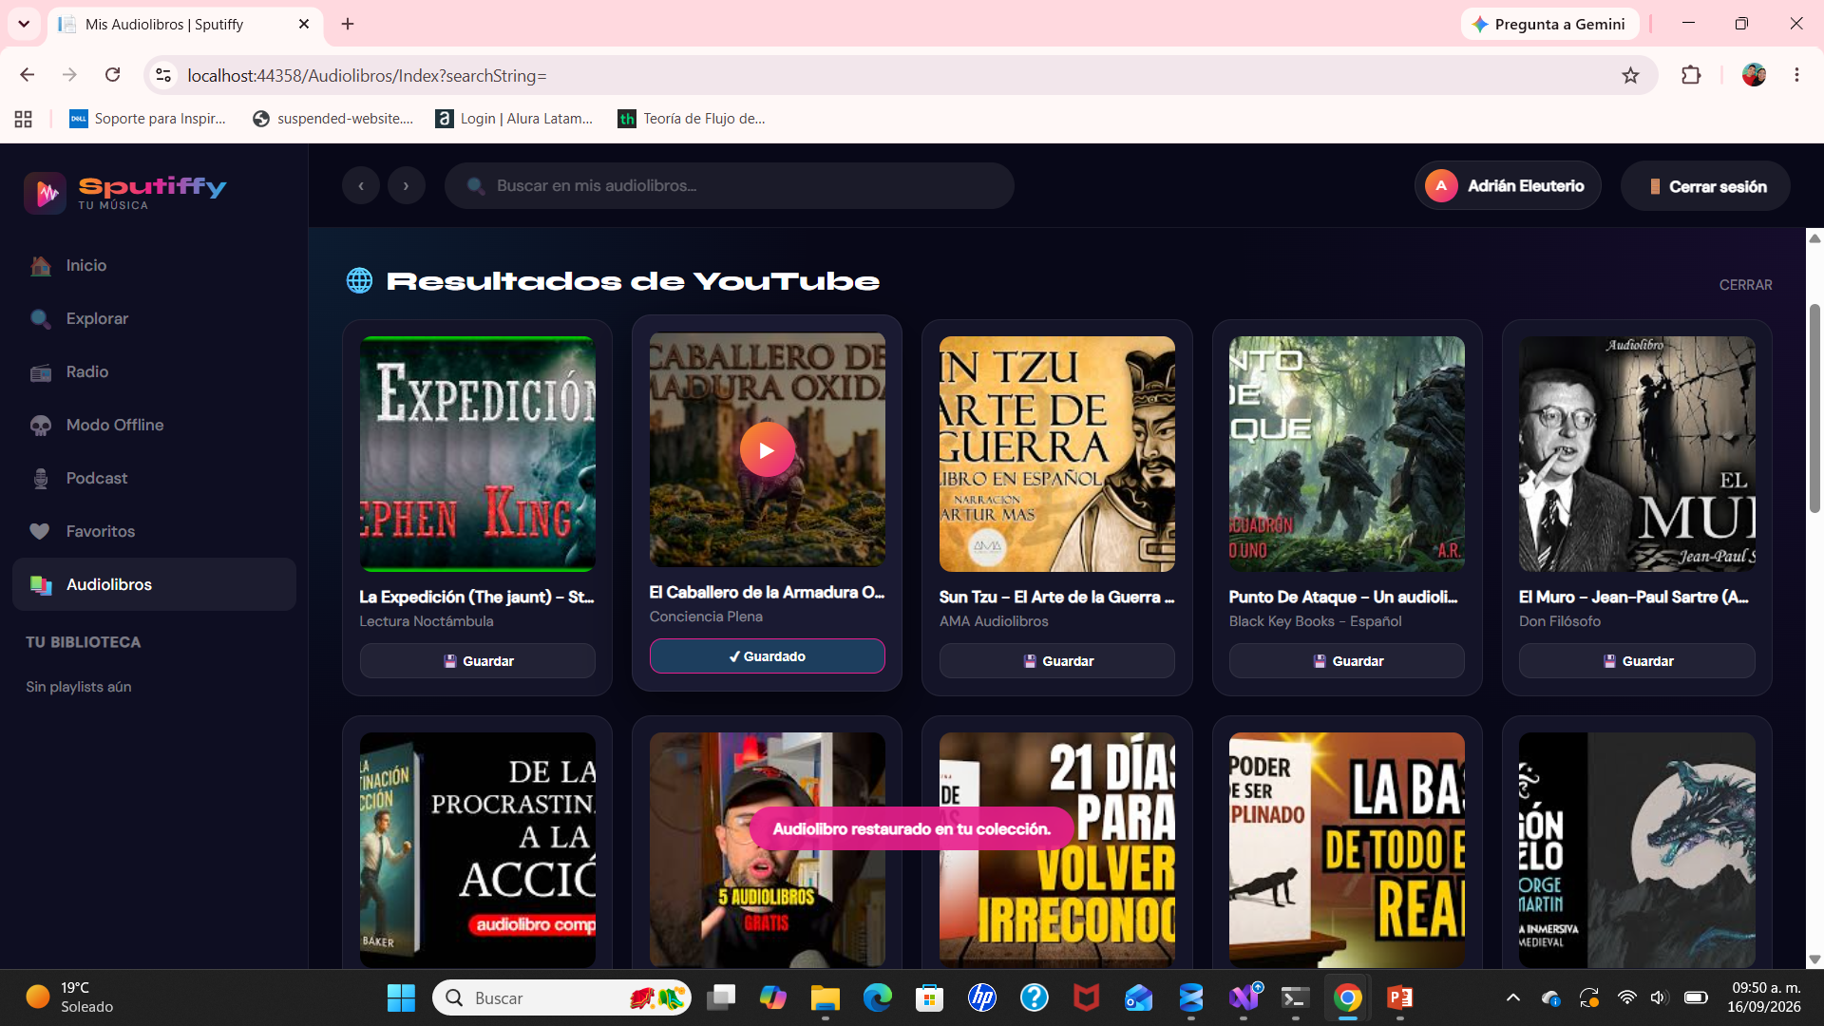
Guardar, eliminar y volver a guardar el mismo audiolibro en un usuario:

